Slide 1
食物相剋 反應原因及解決方法
組員：B11170015 陳蔡安、B11170067 黃紫綺

Slide 2
研究目的&預期貢獻
本系統要探討食物之間有哪些容易造成身體不適，甚至是若是誤食該如何應對。
讓使用者自行選擇登入與否
查詢食物相剋反應及解決方法
可提供系統中未輸入的資料
使用者記錄個人的飲食狀況
統計個人飲食之次數及記錄狀況

Slide 3

研究背景與動機&問題陳述
現有的應用程式大多是用來計算熱量的，雖然關於食品安全網絡搜尋有許多資料，但步驟繁瑣且說法不一致。
目前缺乏一個能夠協助使用者系統性紀錄個人飲食狀況，並判斷各食材之間是否衝突的工具。使用者難以及時發現飲食引起的身體不適是否與特定食物組合有關，長期下來可能導致健康風險。
在台灣，由於飲食文化多元，大家會經常接觸到來自世界各地的料理。然而，異國食物的食材與烹調方式可能與本地飲食習慣不同，容易造成腸胃不適或身體負擔。為了促進健康管理與預防飲食相關問題，我們希望開發一套能協助使用者記錄與查詢飲食內容的系統。

Slide 4
系統架構圖
系統入口
帳戶查詢
提供資料
紀錄飲食
表現層
控制層
邏輯層
統計紀錄
JSON
JSON
資料處理
控制更新
提供紀錄
是否點選正確
寫入資料物件
是否空值
查詢資料
是否輸入
JSON
時間順序
訪客查詢
新資料
資料存取層
資料模型層
Notes:
1.表現層（Presentation Layer） 用途： 提供使用者操作介面，接收輸入與回饋畫面 代表： 所有 Form 類別 Form1（登入/帳號管理） AccountForm（查詢主畫面） GuestForm（繼承 AccountForm，訪客） FoodLogForm（飲食紀錄） StatisticsForm（統計資料） ProvideForm（食物資訊提供）
2. 控制層（Controller Layer） 用途： 管理 UI 和邏輯層的互動 代表： 各 Form.cs 內控制流程的事件方法（如 Button Click） 例如： btnSaveRecord_Click() 控制儲存紀錄 btnDeleteRecord_Click() 控制刪除紀錄 buttonSearch_Click() 控制查詢顯示
3. 邏輯層（Business Logic Layer） 用途： 資料處理、判斷與統計邏輯 代表： 分類處理（餐別、星期） 統計計算（GroupBy） 篩選日期（空白天數篩選） 判斷是否填寫紀錄
4. 資料存取層（Data Access Layer） 用途： 負責與檔案系統互動（讀寫 JSON） 代表： File.ReadAllText() / File.WriteAllText() JsonSerializer.Deserialize<> / Serialize<>
5. 資料模型層（Data Model Layer） 用途： 定義資料結構與物件 代表： Record 類別（飲食紀錄） FoodData 類別（食物資訊）

Slide 5
系統循序圖
系統入口：
訪客登入/建立帳戶
訪客登入：
食物相剋查詢
帳戶登入：
食物相剋查詢
資料提供/
刪除錯誤數據
紀錄日常飲食
統計飲食紀錄

Slide 6
功能模組說明
(介面一)系統入口：有訪客及登入兩種模式，可建立新帳戶。
(介面二)相剋查詢－訪客模式：使用者僅可查閱食物相剋資料。
(介面三)相剋查詢－帳戶模式：使用者可查詢使用，並擁有更多樣的權限。
(介面四)提供資料：使用者可將得知的新資料輸入至系統，也可刪除錯誤資料。
(介面五)紀錄飲食：使用者可記錄個人飲食，且無需特別設定時間。
(介面六)飲食統計：使用者可點閱自己的紀錄，得知紀錄的頻率、常吃的食物。
系統入口：
訪客登入/建立帳戶
訪客登入：
食物相剋查詢
帳戶登入：
食物相剋查詢
資料提供/
刪除錯誤數據
紀錄日常飲食
統計飲食紀錄

Slide 7
介面設計 與 使用者操作流程

Slide 8
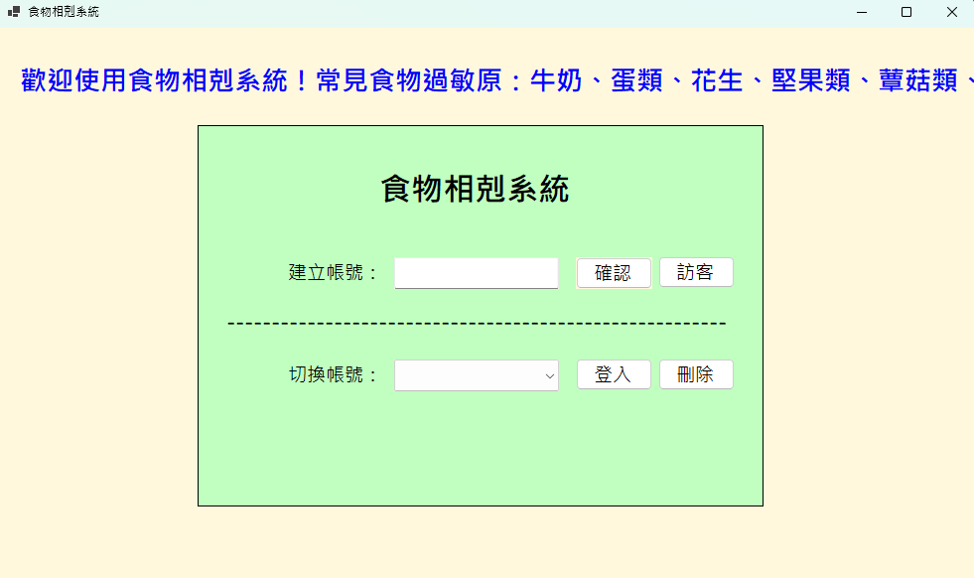
跑馬燈
輸入帳號
權限限制
選擇帳號

Slide 9
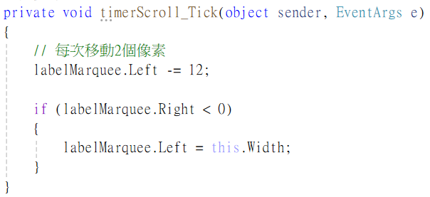
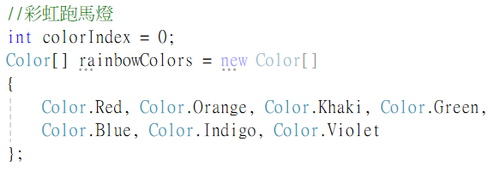
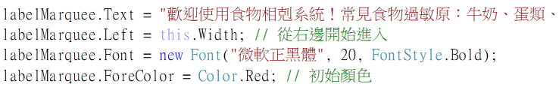
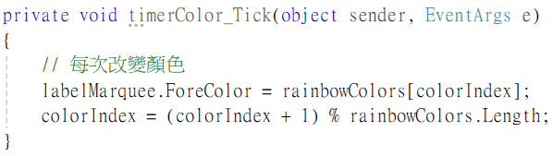

彩虹跑馬燈
設定計時器滾動：速度、方向
顏色排列：
初始設置：文字、方向、大小、顏色
設定計時器顏色變換：頻率邏輯
計時器：滾動、顏色，定期捲動、變換

Slide 10
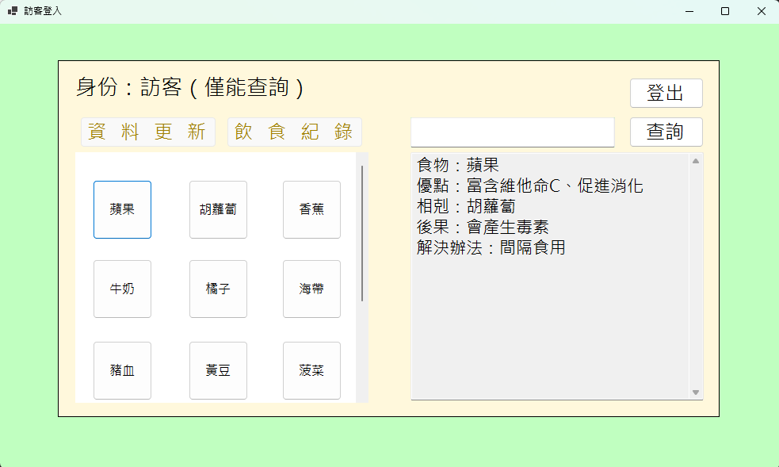
輸入查詢處
區分帳戶
按鈕列表
顯示對應食物之相剋

Slide 11
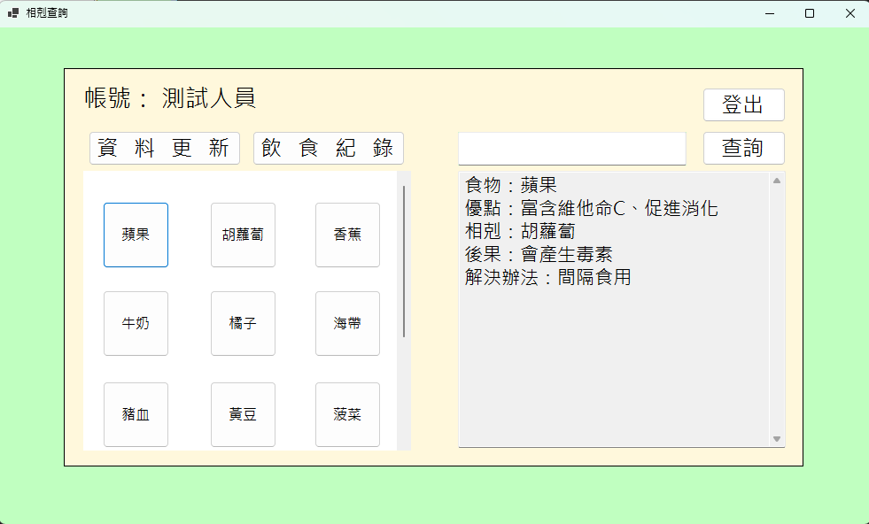
輸入查詢處
區分帳戶
按鈕列表
顯示對應食物之相剋

Slide 12
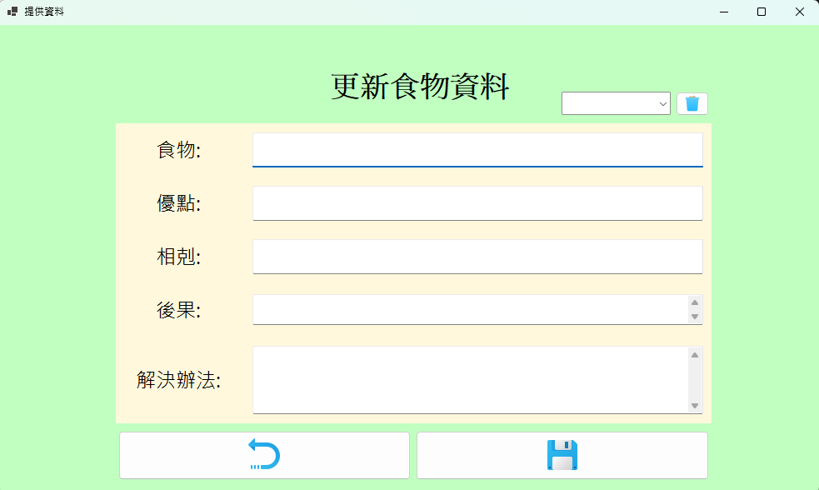
選擇欲刪除項
刪除
保存
回返至查詢頁面

Slide 13
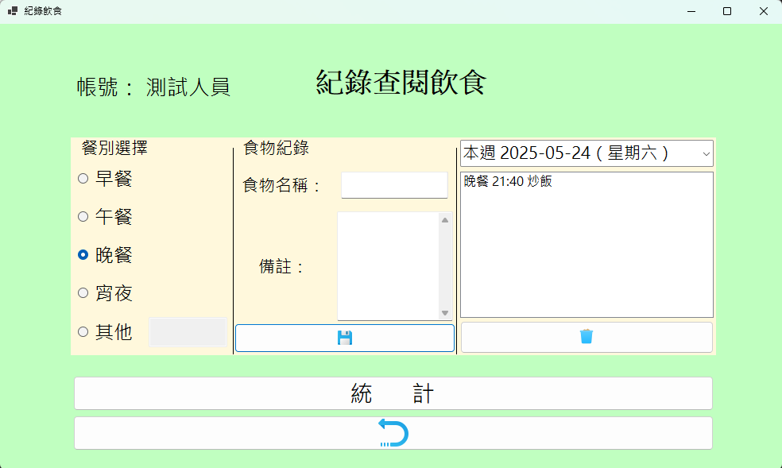
選擇日期(預設當下日期時間)
點選資料後刪除
回返至查詢頁面

Slide 14
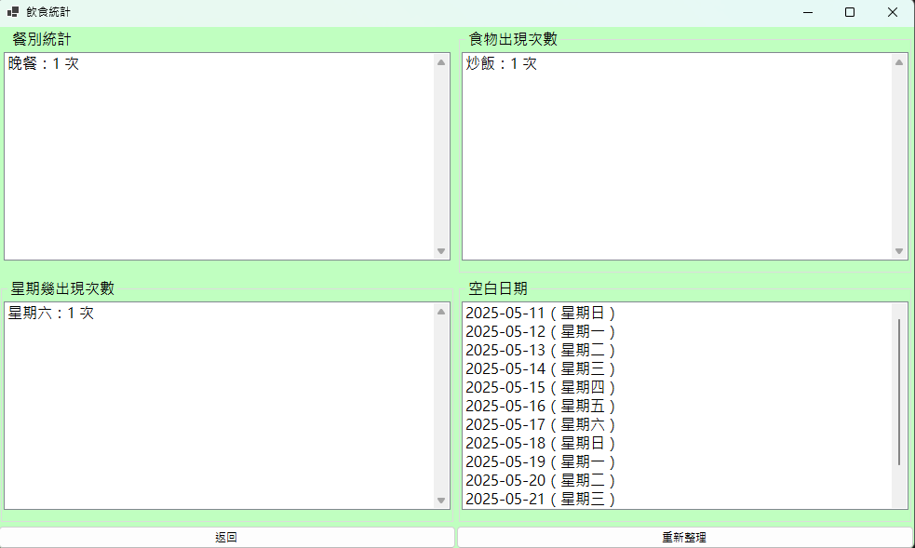
回返至紀錄飲食
重新整理頁面

Slide 15
核心功能代碼解析

Slide 16
關鍵技術實現說明

Slide 17
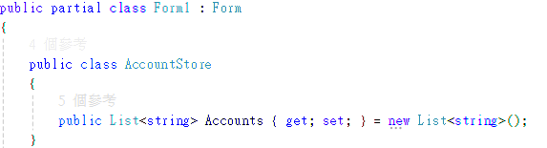
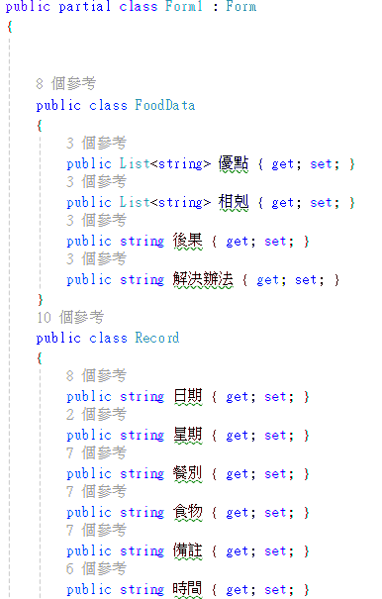
技術一－巢狀類別
在 Form1.cs 中定義嵌套類別 AccountStore 和 Record 管理資料結構。

Slide 18
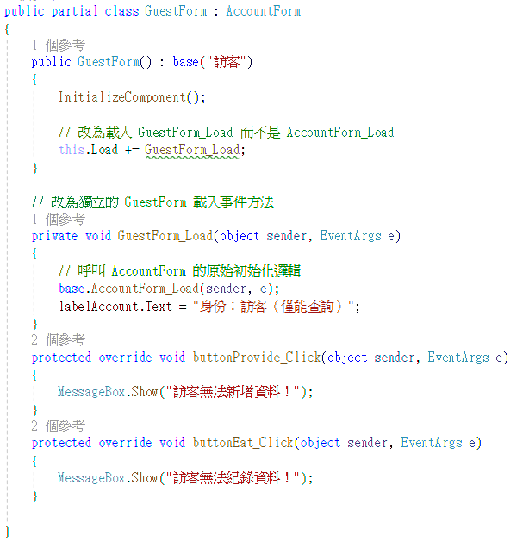
技術二－繼承
使用子類別 GuestForm（訪客登入） 繼承自 AccountForm（帳戶登入），以達到限制功能（訪客無法新增或查看記錄）。

Slide 19
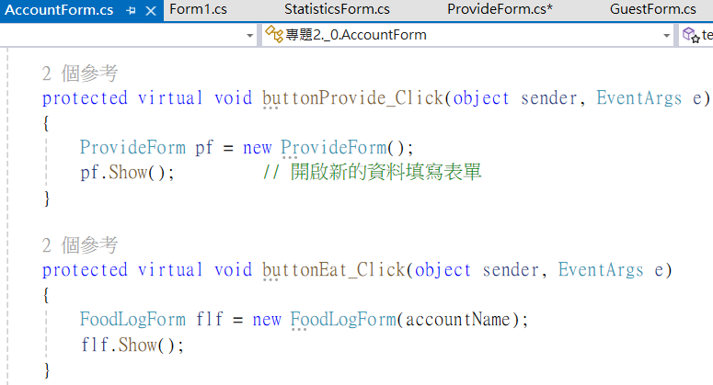
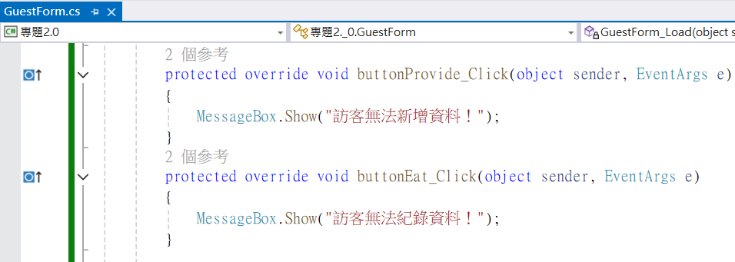
技術三－多型
父類別/子類別
利用 virtual/override 在 GuestForm 中覆寫 AccountForm 的虛擬方法來達到不同行為。
實作「角色依功能限制」的邏輯

Slide 20
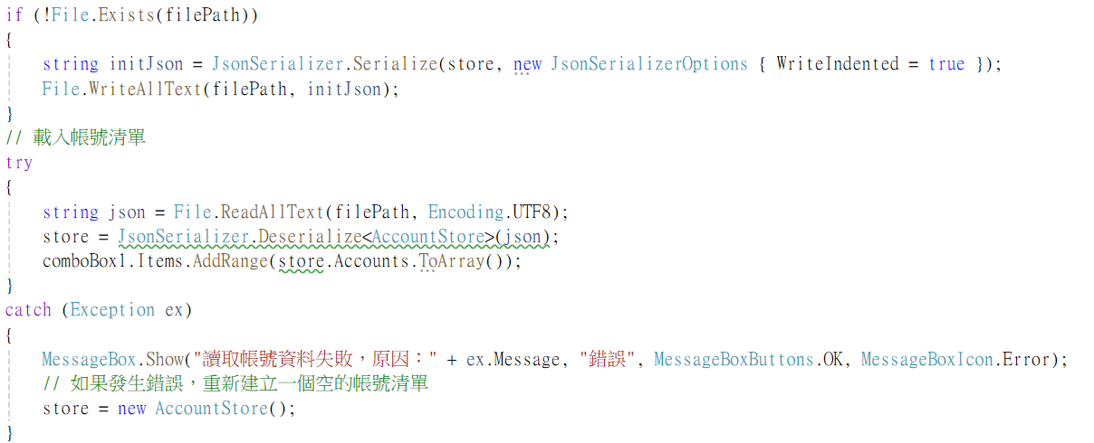
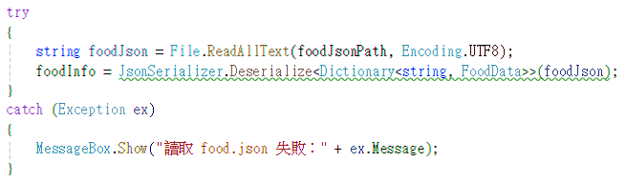
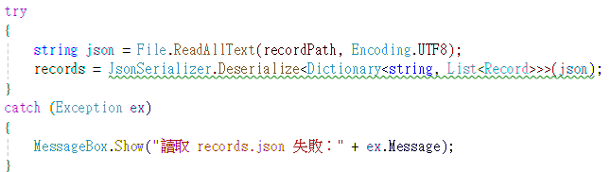
技術四－例外處理
處理 JSON 檔案讀取錯誤，
例如：讀取帳號、實物資料更新、紀錄資料失敗時會顯示提示”XXXX失敗”。

Slide 21
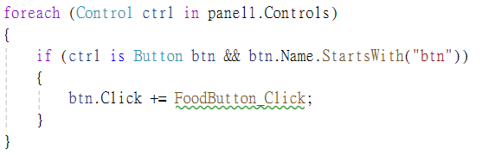
技術五－委派
透過事件綁定，讓所有食物按鈕統一
由同一事件處理函數處理（FoodButton_Click）。

Slide 22
THANK FOR YOUR LISTENING

